Slide 1


새로운 시장 진출을 위한 영업 전략 개발 및 실행
새로운 시장 진출은 기업 성장을 위한 필수 전략입니다. 성공적인 시장 진출을 위해서는 철저한 시장 조사와 분석을 바탕으로 목표 설정, 포지셔닝 전략, 영업 전략, 위험 관리 및 측정 및 평가까지 체계적인 실행 계획이 필요합니다.
작성자: 정우 김

Slide 2
시장 조사 및 분석
목표 시장 분석
경쟁 환경 분석
고객 분석
SWOT 분석
목표 시장의 규모, 성장률, 트렌드를 분석하여 시장 진출 가능성을 평가합니다.
주요 경쟁사의 시장 점유율, 강점, 약점, 전략 등을 분석하여 차별화된 경쟁 전략을 수립합니다.
고객의 요구, 선호도, 구매 행동 등을 분석하여 고객 맞춤형 제품 및 서비스를 제공합니다.
기업의 강점, 약점, 기회, 위협을 분석하여 시장 진출 전략에 반영합니다.

Slide 3
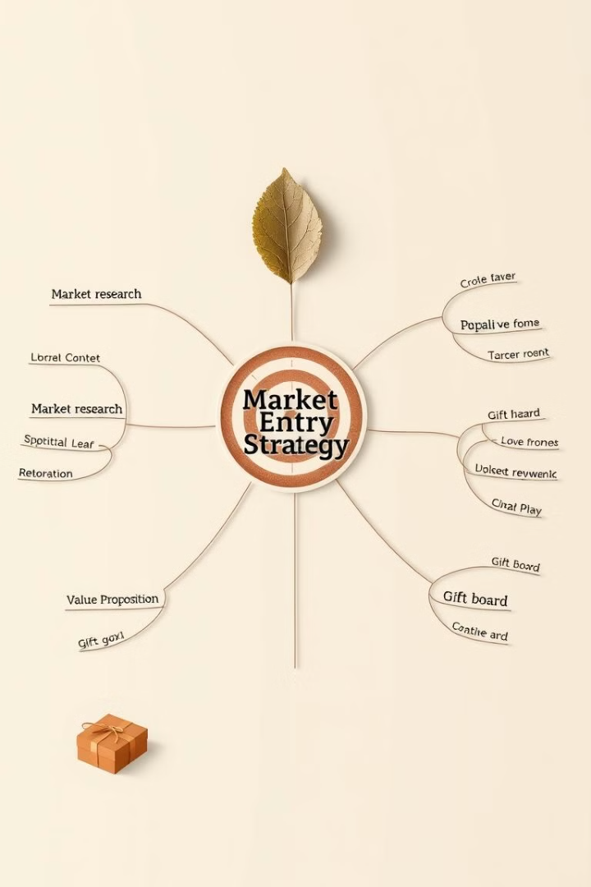
목표 설정 및 포지셔닝 전략
1
SMART 목표 설정
구체적, 측정 가능, 달성 가능, 관련성, 시간 제한을 고려하여 목표를 설정합니다.
2
목표 시장 선정
타겟 고객을 명확하게 정의하고, 그들에게 맞는 제품 및 서비스를 개발합니다.
3
차별화된 가치 제안 개발
경쟁사와 차별화된 가치를 제시하여 고객에게 매력적인 제품 및 서비스를 제공합니다.
4
포지셔닝 전략 수립
경쟁 우위를 확보하고, 타겟 고객에게 기업의 이미지를 명확하게 전달합니다.

Slide 4
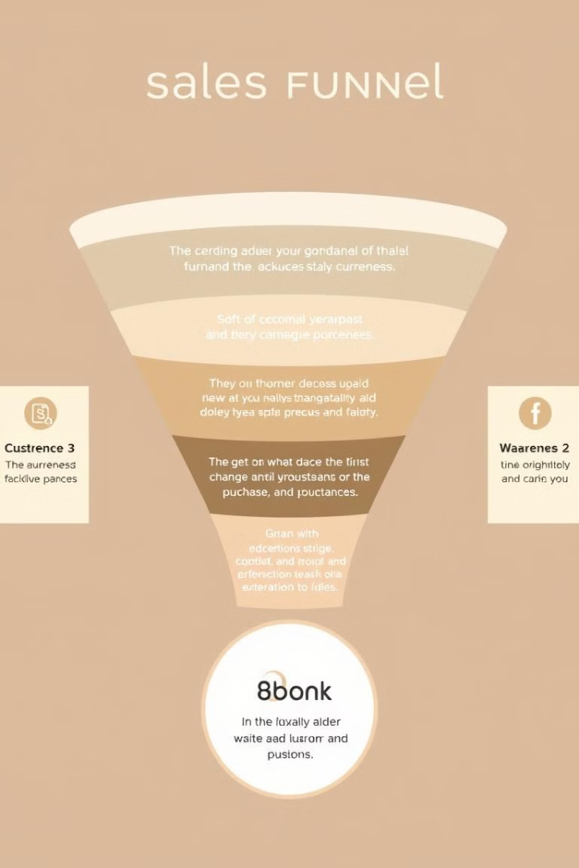




영업 전략 및 실행 계획
영업 채널 전략
가격 전략
프로모션 전략
직접 판매, 간접 판매, 온라인 판매 등 다양한 영업 채널을 활용합니다.
경쟁 가격, 프리미엄 가격 등 시장 상황과 고객 특성에 맞는 가격 전략을 수립합니다.
광고, 홍보, 이벤트 등 다양한 프로모션 활동을 통해 시장 진출을 알립니다.
영업 조직 구성 및 교육
시장 진출에 필요한 영업 조직을 구성하고, 효과적인 영업 교육을 실시합니다.

Slide 5
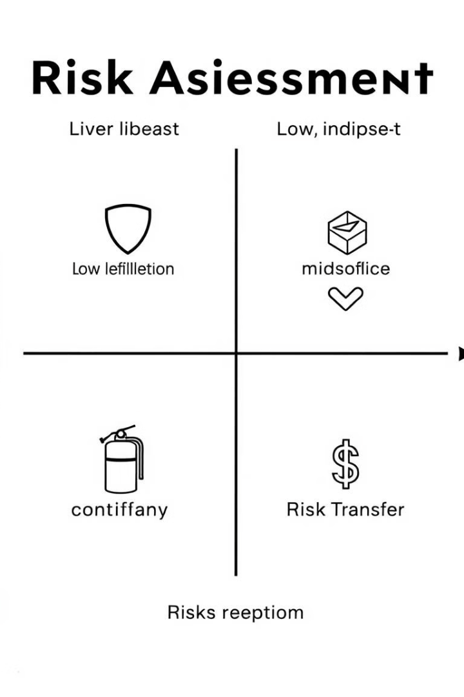
위험 관리 및 대응 전략
1
위험 요소 식별
시장 진출 시 예상되는 위험 요소 (경쟁 심화, 규제 변화 등)를 파악합니다.
2
위험 평가 및 우선순위 결정
위험의 심각성 및 발생 가능성을 평가하고, 우선순위를 정합니다.
3
위험 대응 전략 수립
위험 회피, 위험 완화, 위험 전가 등 다양한 위험 대응 전략을 마련합니다.
4
비상 계획 준비
예상치 못한 상황에 대비하여 비상 계획을 수립하고, 필요시 즉각적인 조치를 취합니다.

Slide 6
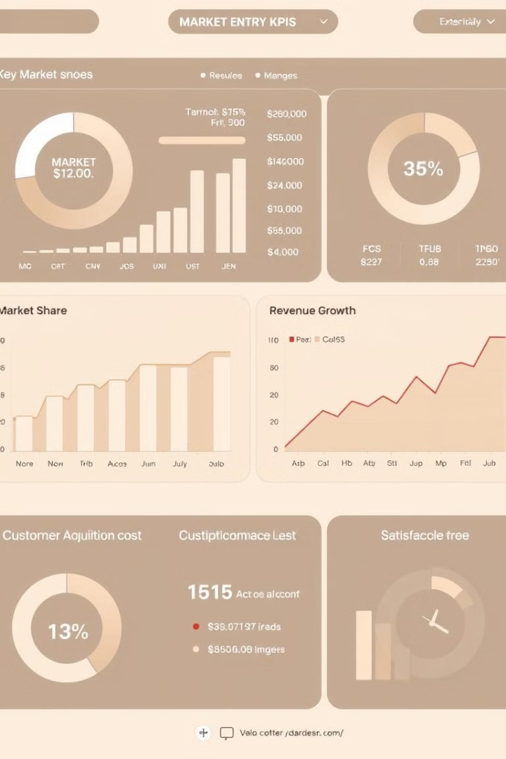



측정 및 평가
KPI 설정
핵심 성과 지표 (KPI)를 설정하여 시장 진출 성과를 측정합니다.
성과 측정 및 분석
정기적으로 성과를 측정하고, 분석하여 문제점을 파악합니다.
데이터 기반 의사 결정
데이터 분석 결과를 토대로 전략을 수정하고, 개선합니다.

Slide 7

성공 사례 연구
성공 사례 분석
교훈 및 시사점 도출
성공적인 시장 진출 사례를 분석하여 성공 요인을 파악합니다.
성공 사례를 통해 얻은 교훈과 시사점을 시장 진출 전략에 반영합니다.
실패 사례 분석
실패 사례를 분석하여 실패 원인을 파악하고, 같은 실수를 반복하지 않도록 합니다.

Slide 8
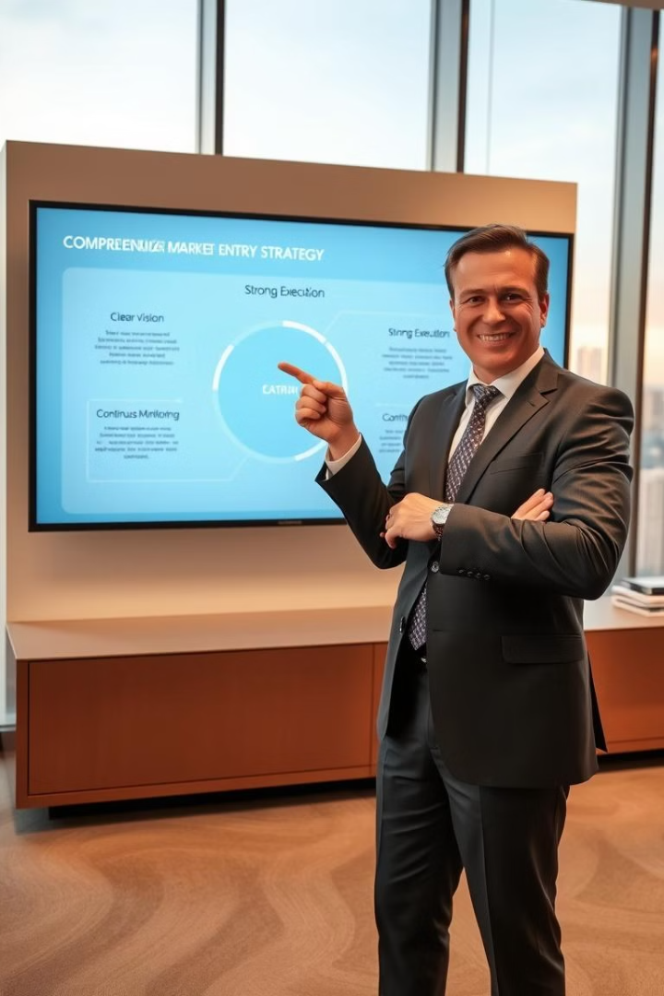
결론 및 제언
1
2
체계적인 계획
차별화된 가치
철저한 시장 조사, 목표 설정, 영업 전략 수립, 위험 관리, 측정 및 평가를 통해 체계적인 시장 진출 계획을 수립해야 합니다.
경쟁사와 차별화된 가치를 제공하여 고객에게 매력적인 제품 및 서비스를 제공해야 합니다.
3
지속적인 관리
시장 상황 변화에 빠르게 대응하고, 전략을 지속적으로 관리 및 개선해야 합니다.

